Slide 1
Советы на ближайшее будущее

Slide 2
Кого мы представляем
1992 г. - выпускниками МИХМ (Институт химического машиностроения) и Географического факультета МГУ 1988 г. создана Экологическая фирма «ШАНЭКО»
«Экология» в данном случае понимается расширительно, «вульгарно» - не как наука, а как сфера деятельности, обеспечивающая «защиту» человека и окружающей его среды от воздействий, признаваемых «вредными» (негативными) - выбросы, сбросы, отходы
В 1990/2000-х гг. под брэндом «ШАНЭКО» созданы несколько компаний, ориентированных на реализацию проектов в различных предметных областях. В 2005 г. учреждено Акционерное Общество «Группа Компаний ШАНЭКО» (АО «ГК ШАНЭКО»)
В связи с расширением состава работ в 2013 г. АО «ГК ШАНЭКО» преобразовано в Проектный институт

Slide 3
Кого мы представляем (2)
Деятельность ШАНЭКО условно можно разделить на три больших блока:
  изучение окружающей среды, изменяемой человеком (например, добыча полезных ископаемых, строительство различных объектов), это – «Изыскания» и четыре их вида:
    геологические
    геодезические
    гидрометеорологические
    экологические
  изучение деятельности человека, чаще всего, – производственной, связанной с негативными воздействиями на окружающую среду, поиск способов предотвращения таких воздействий или их минимизации, переход от «бурых» к «зеленым» технологиям, это – «Экологическое проектирование»
  консультирование предприятий и организаций, органов власти по вопросам охраны окружающей среды это – «Консультационные услуги» или «Консалтинг»

Slide 4
Кого мы представляем (3)
Результаты нашей деятельности, сведенные воедино, должны быть доведены до населения, общественности – в широком смысле слова, органов власти, общественности, до так называемых «стейкхолдеров»
Вся эта деятельность в ее совокупности может быть понята как процесс оценки воздействия на окружающую среду (ОВОС) или EIA, включающий в себя, по мере совершенствования, все новые сферы, в пределах которых деятельность человека должна быть рассмотрена перед ее осуществлением – отношение к культурному наследию, последствия изменения социума в результате планируемой активности (в частности – последствия для коренного населения) и иные, требуемые отечественной и международной практикой

Slide 5
Почему здесь и сейчас?
      Объективные предпосылки:
        самое время (начало специализации)
        самое место: возможность обдумать перспективы и обсудить их с компетентными людьми (старшие товарищи, преподаватели и др.)
      Субъективные предпосылки:
        потребности компании
        «удобный случай»

Slide 6
Трудоустройство географов: варианты
Рассматриваем только варианты, связанные с сохранением базовых «географических» компетенций
Сферы трудоустройства:
  наука (академические/прикладные исследования)
  обучение (средняя и высшая школа, послевузовское образование)
  государственная служба и/или работа в государственных организациях и ведомствах, не относящихся к госслужбе
  бизнес в широком смысле этого слова (в т.ч. оказание услуг)
  иное (общественные организации, работа за рубежом, в т.ч. по грантам…)

Slide 7
Вариант №1
Изыскания:
  инженерно-геологические: геоморфология
  инженерно-геодезические: картография
  инженерно-гидрометеорологические: метеорология/климатология, океанология
  инженерно-экологические: все остальные специализации
Где начинать? – проектно-изыскательские организации
С чего начать? – технические работы, работа на «подхвате», в т.ч. экспедиционные
Как начинать? – изучение нормативных требований, теоретическая и практическая подготовка

Slide 8
Вариант №2
ОВОС
Где начинать? – проектные организации
С чего начать? – технические работы, работа на «подхвате», в т.ч. экспедиционные, выполнение отдельного раздела оценки, руководство комплексом работ
Как начинать? – теоретическая и практическая подготовка, изучение богатого наследия (в т.ч. геофака МГУ), законодательной базы

Slide 9
Вариант №3
Три заветные буквы: Environment, Social, Governance
ESG тематика: настоятельная потребность или мода?
«Горячий пирожок»: оценка климатических изменений и разработка стратегий
Перспективы трудоустройства:
  природопользователи
  консалтинговые организации (оценщики, валидаторы/верификаторы, иное)
  …

Slide 10
Перспективы трудоустройства: проектный бизнес и консалтинг
Специализация | Возможности трудоустройства | Примечания
Картография | Проектные и изыскательские организации Исследования ОВОС Консалтинг | В перспективе: экспертиза
Метеорология и климатология | То же | В перспективе: экспертиза Особые возможности: деятельность в области оценки климатических изменений
Физическая география/ландшафтоведение | То же Управление ОВОС | В перспективе: управление ПИР, экспертиза
Геоморфология | Проектные и изыскательские организации Исследования ОВОС | В перспективе: экспертиза

Slide 11
Специализации и перспективы трудоустройства проектный бизнес и консалтинг (2)
Специализация | Возможности трудоустройства | Примечания
Гидрология | Проектные и изыскательские организации Исследования ОВОС Консалтинг | В перспективе: экспертиза Особые возможности: деятельность в области оценки климатических изменений
Гляциология | То же | То же
Зоогеография | То же | Особые возможности: деятельность в области развития ООПТ
Геоботаника | То же | Особые возможности: деятельность в области развития ООПТ
Геохимия почв | То же | В перспективе: экспертиза
Экономическая география | Исследования ОВОС Консалтинг | Особые возможности: социальная и медицинская география

Slide 12
Потребности рынка труда
Знания – далеко не единственное требование
Большинство работодателей приветствуют и стимулируют:
  обучаемость и развитие навыков (непрерывное обучение)
  компетентность
  широкий кругозор
  коммуникабельность
  мобильность
  возможность работы в многозадачном режиме
  адаптивные качества (работа в большом коллективе над масштабными задачами)

Slide 13
Особенности текущего момента
«Верхи не могут, низы не хотят»: проблема рынка труда - есть спрос и предложение, но они находятся в разных «плоскостях»
Как решать кадровую проблему применительно к проектному бизнесу и консалтингу:
  информирование и консультации
  параллельное обучение (общая стажировка, целевая подготовка, гарантии трудоустройства)
  дополнительное образование и повышение квалификации
Риски и возможности текущего момента

Slide 14
Сухой остаток: мотивация людей, выбирающих профессию географа
Наш опыт показывает, что основной мотив – «тяга к перемене мест»
Для того, чтобы путешествовать нужны – причина (желание увидеть что-то тоже причина, однако лучше было бы иметь что-то более основательное) и материальное обеспечение
Есть люди, которые делают сами путешествия источником потока средств, однако мы не из их числа
Наша работа создает много веских причин для путешествий, а результаты экспедиций и исследований важны для их заказчиков и весомо оплачиваются
Мы видим не только красоты мира, но и прикладываем усилия для того, чтобы эта красота не была утрачена

Slide 15
Сухой остаток: в каких областях приложить усилия?
Среди выпускников нашего курса: ученые (с 2022 г. даже член-корреспондент РАН), поэт, режиссер, журналисты, священник, координатор «Гринпис», преподаватели, предприниматели
Советуем «не уходить» от географической специализации и пытаться эффективно использовать полученные знания и навыки, расширяя компетенции
Возможные области трудоустройства:
  управление в сфере «экологии», включая работу в заповедниках, иных бюджетных организациях подобного типа
  образование всех уровней, включая работу на факультете и на других естественнонаучных факультетах
  управление в области охраны окружающей среды на производствах и в бизнес-сфере
  «экологический» бизнес - ОВОС, разработки ESG программ, оценки воздействия на климат, в том числе – оценки выбросов парниковых газов
ГК ШАНЭКО – один из лидеров «экологического» бизнеса, призываем обратить внимание на эту сферу трудоустройства

Slide 16
Что можем предложить?
Консультацию по вопросам трудоустройства в компании
Рекомендации по самостоятельной подготовке по выбранному направлению
Производственная практика
Ваши предложения?

Slide 17
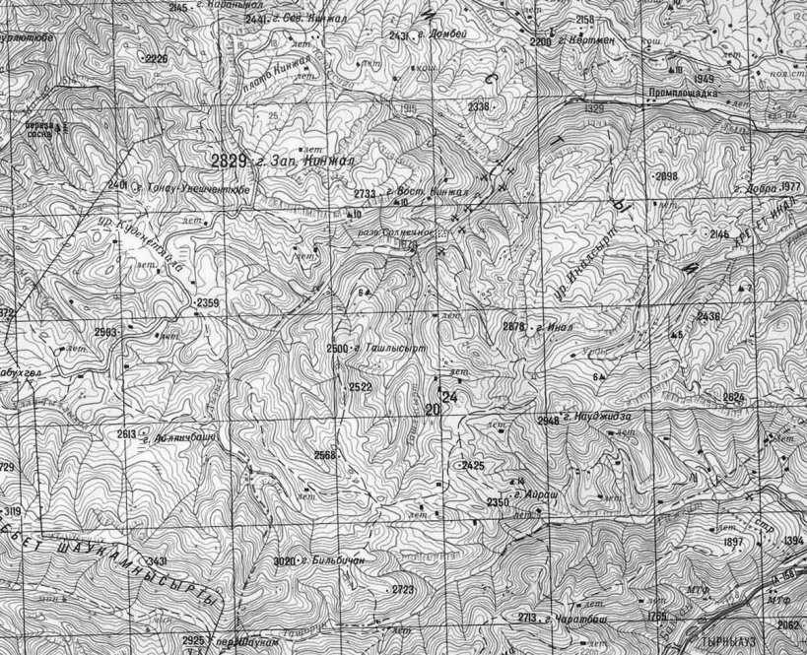
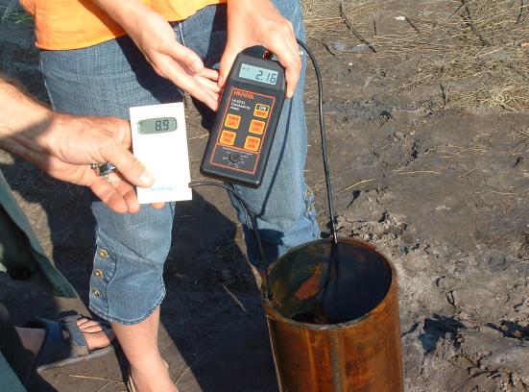
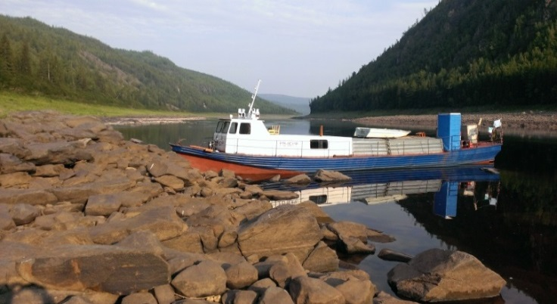
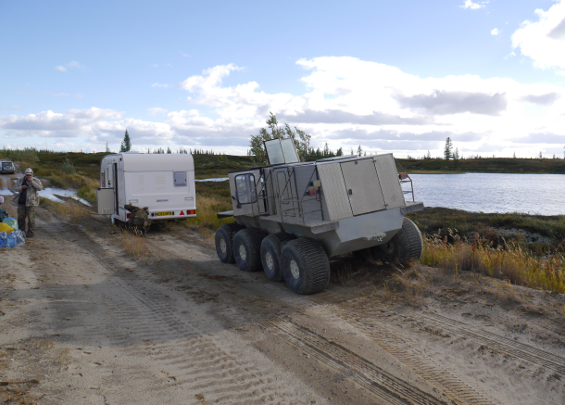
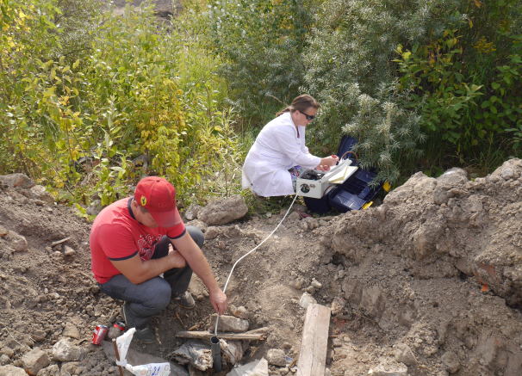
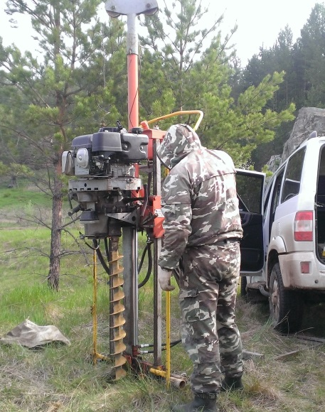
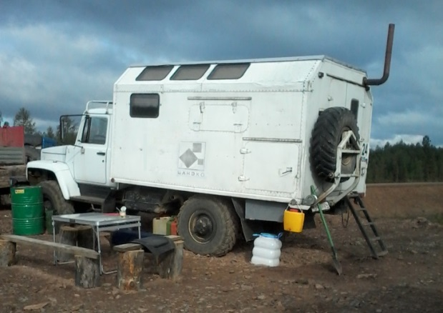
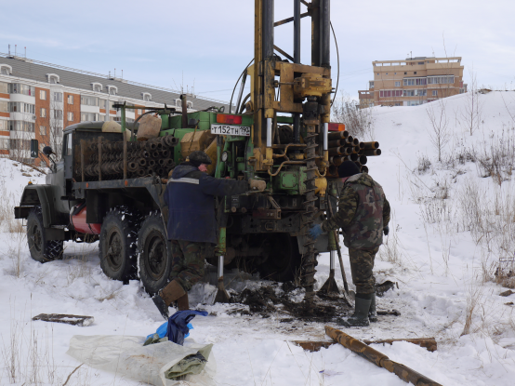

Slide 18
СПАСИБО ЗА ВНИМАНИЕ!
АО «ГК ШАНЭКО»
Тел./факс +7 (495) 545-34-21
www.shaneco.ru
shaneco.group@shaneco.ru

